Slide 1
LA ORACIÓN SACERDOTAL DE CRISTO
“La oración de Jesucristo detalla su deseo para sus seguidores”

Slide 2
VERSICULO CLAVE: “La gloria que me diste, yo les he dado, para que sean uno, así como nosotros somos uno”, Juan 17:22.
LECTURA EN CLASE:
Juan 17:1-4,11-23.

Slide 3
INTRODUCCIÓN
La oración de Jesús por los discípulos fue uno de sus últimos actos antes de la crucifixión.
Esto habla de su compromiso con la oración y con los suyos.
La lección de hoy explora la oración de Jesús como sumo sacerdote.
Examinémosla, contemplemos su significado y determinemos cumplir la voluntad de Dios para nuestra vida.

Slide 4
“PADRE, GLORIFICA A TU HIJO” Juan 17:1-5.
1

Slide 5
Jesús oró para ser glorificado por el Padre, V.1.
El levantó los ojos al cielo y comenzó a orar.
El oró con un sentido total y profundo de relación familiar: “Padre”.
Él dice que el tiempo de cumplir el plan de Salvación había llegado.
El plan establecido antes de la fundación del mundo: “morir en la cruz por los pecados del mundo”.
La resolución de Cristo: “someterse a la voluntad del Padre. Véase Lucas 22:42.
Esto traería gloria al Hijo y glorificaría al Padre.

Slide 6
Jesús habla de la fuente y naturaleza de la vida eterna, V.2-5.
Él afirmó tener potestad sobre toda carne, y autoridad para conceder la vida eterna, V.2.
ÉL afirmó que la vida eterna se encuentra en un conocimiento experimental de Dios y Jesucristo, V.3.
El glorificó a Dios Padre en la tierra hasta su obra en la cruz, V.4.
El oró a su Padre para que le fuera restaurada la gloria que había tenido antes de su Encarnación, V.5. Véase Filipenses 2:5-8.

Slide 7
Que Dios sea glorificado a través de nuestra vida, y después someternos a los planes que Él tiene para nosotros. Él nos ha prometido vida eterna.

Slide 8
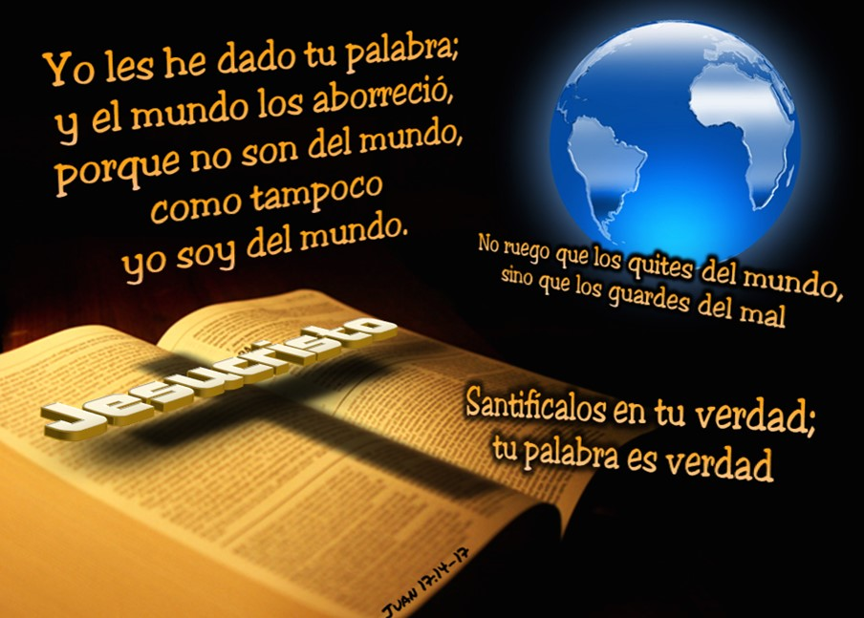
“GUARDALOS DEL MAL” Juan 17:6-19.
2

Slide 9
Jesús manifestó el nombre de Dios a los discípulos.
Los discípulos que el Padre le dio a Jesús:
Fueron tomados del mundo, V.6.
Aceptaron las palabras de Jesús como venidas de Dios, V.7.
Creyeron que Jesús es el Hijo de Dios enviado por el Padre, V.8.

Slide 10
Jesús manifestó el nombre de Dios a los discípulos.
Los discípulos fueron el enfoque de su oración, V. 9-10.
Para que fueron protegidos, V.11-12. “Excepto Judas”.
Para que se mantuvieran en unidad, V.11.
Para que su gozo fuese cumplido, V.13.
Para ser guardados del mal, V.14-16.

Slide 11
Jesús le pide al Padre: "Santifícalos en tu verdad”.
Santificados o apartados para los propósitos de Dios, V.17. Véase Éxodo 40:9.
Santificados por la verdad de la Palabra de Dios, V.17,19.
Santificados para proclamar el Evangelio a todo el mundo, V.18.

Slide 12
¿Que se destaca en la oración de Jesús? Únelos, protégelos, santifícalos, apártalos, envíalos al mundo. El nos protegerá cuando presentamos el Evangelio al mundo pecador.

Slide 13
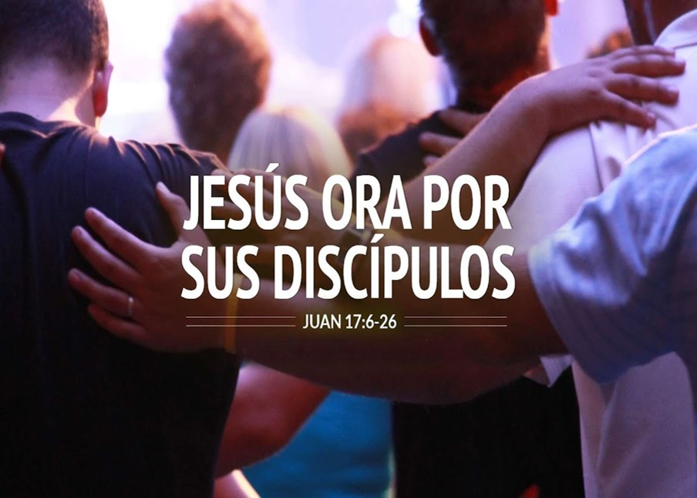
“QUE TODOS SEAN UNO” Juan 17:20-26.
3

Slide 14
Jesús oró por sus futuros discípulos.
Por los que creerían en Él, V.20.
Por la unidad que refleje la unidad del Hijo con el Padre, V.21. “Esto no es asunto de uniformidad, es unidad a pesar de la diversidad”, Romanos 12:3-8.
Por que la iglesia sea marcada por su gloria, V.22. Véase Juan 1:14.
Por una unidad fundada en el amor, V.23.

Slide 15
Jesús oró para que la unidad con los suyos sea completada.
Para que todos los suyos estén con Él para siempre, V.24.
Para que todos los suyos vean su gloria, V.24. Véase Juan 11:40; 12:41; 15:8.
Para que el gran amor de Dios fortalezca y sustente a los suyos, V. 24-25. Véase Juan 13:35.
Para que los suyos conozcan la misma presencia de Jesús, V.26.

Slide 16
Que reconfortante es saber que las oraciones de Jesús se cumplen en nosotros, al sufrir como Él sufrió compartimos su gloria, al hacer su voluntad experimentamos el amor de Dios.

Slide 17
DISCIPULADO Y MINISTERIO EN ACCION

Slide 18
Jesús oró para que hubiera unidad entre nosotros.
¿Cómo vemos la unidad en el pueblo de Dios?
Esta necesidad permanece, determinemos fortalecer los lazos que nos unen.
Evitemos la división en el Cuerpo de Cristo.
Hay que mostrar y presentar al mundo quien es Jesús.

